Slide 1
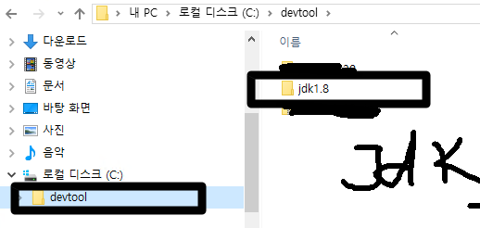
1. JDK 설치

Slide 2
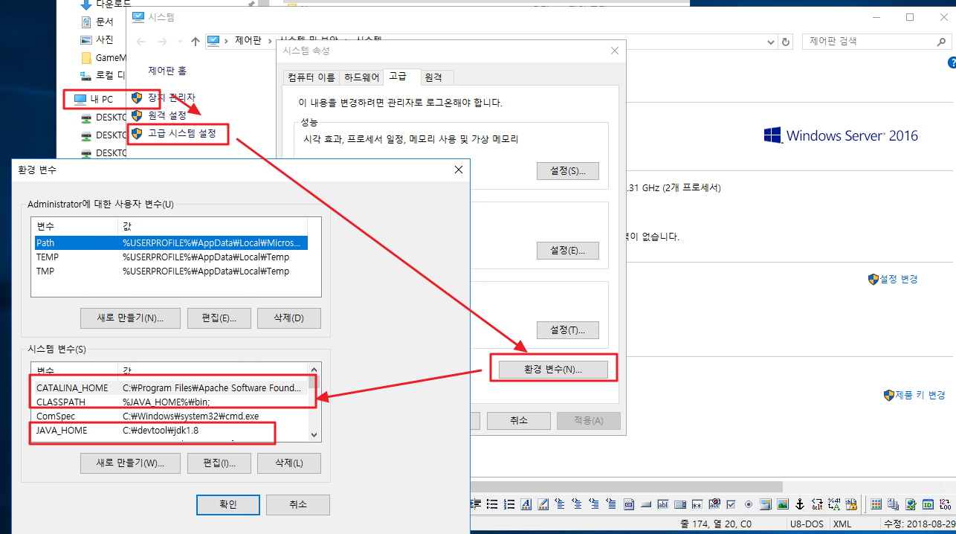
1-2. 환경설정
CATALINA_HOME
C:\Program Files\Apache Software Foundation\Tomcat 9.0
CLASSPATH
%JAVA_HOME%\bin;
JAVA_HOME
C:\devtool\jdk1.8

Slide 3
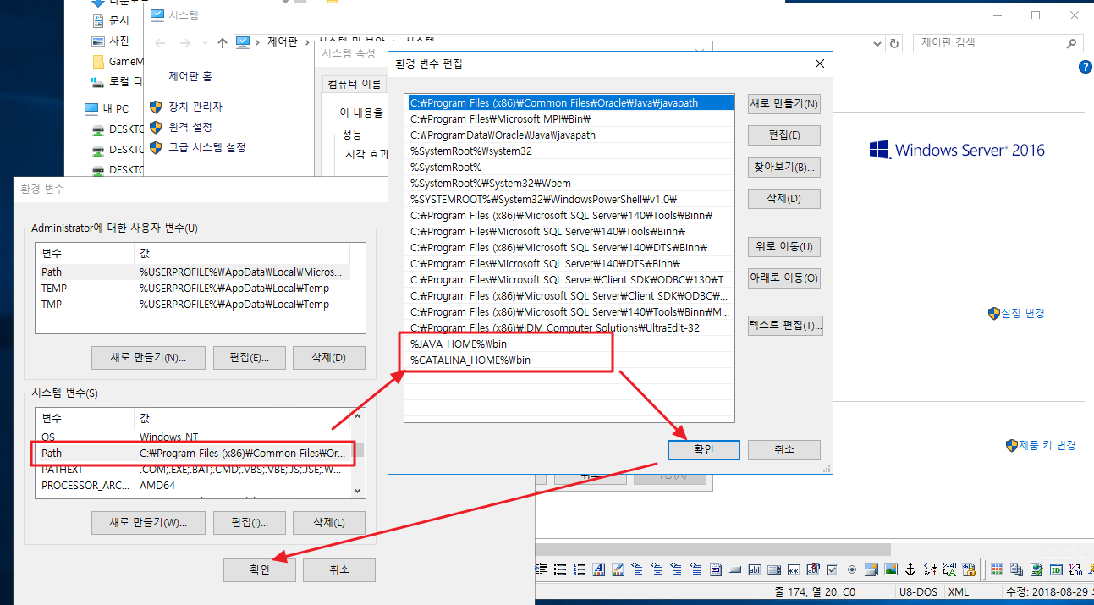
1-3. 환경설정

Slide 4
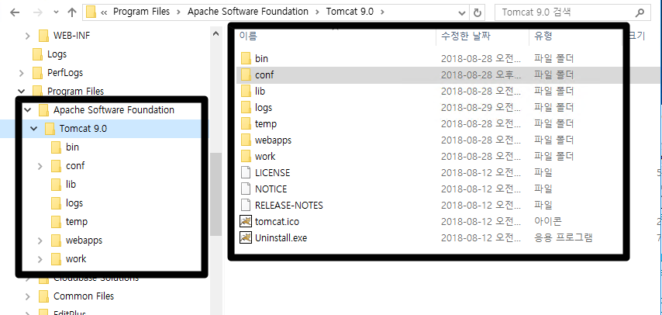
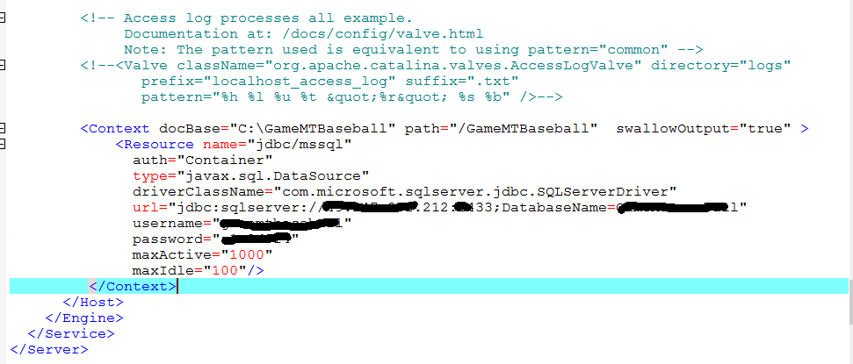
2. Apache 9.0 Install
conf/server.xml

Slide 5
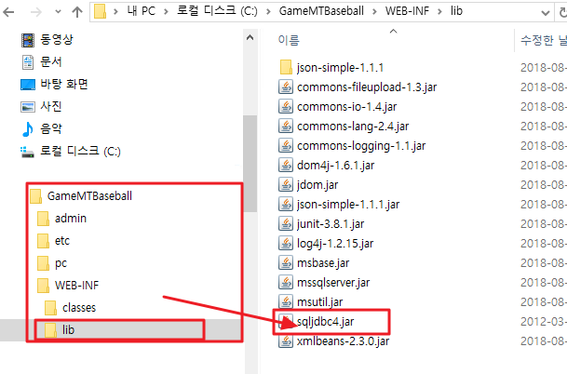
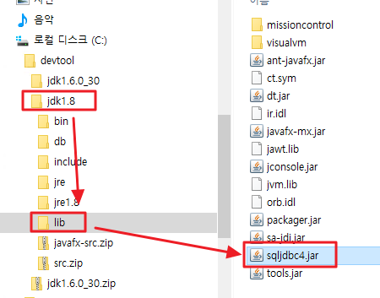
3. sqljdbc4.jar 인식을 위해서 둘중에 하나에 위치하면된다.

Slide 6
4. 시간변경
오후 13:40:20 로 변경
time 13:40:20 <-
time/t 확인 또는 아래 시간으로 확인하면 된다.

Slide 8
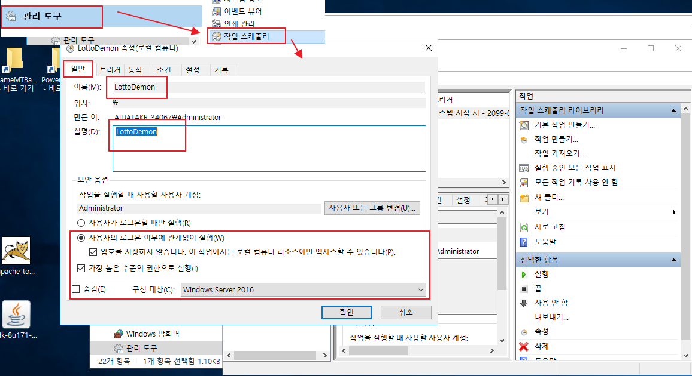
작업 스케줄러 등록

Slide 9
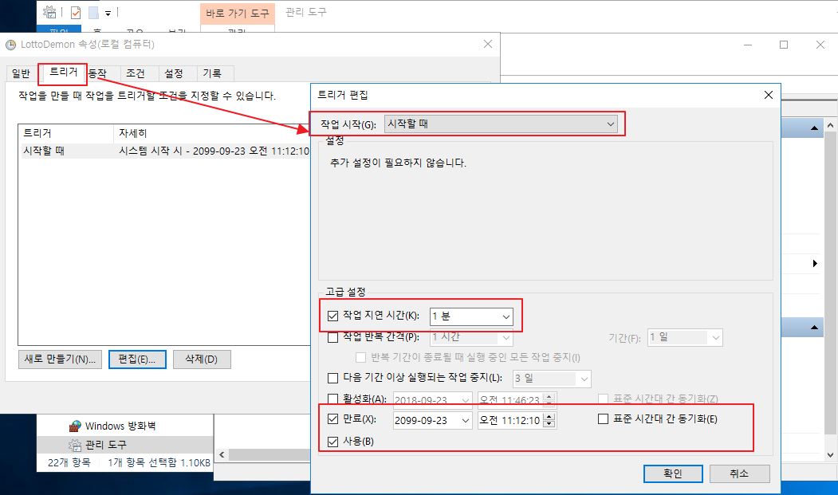

Slide 10
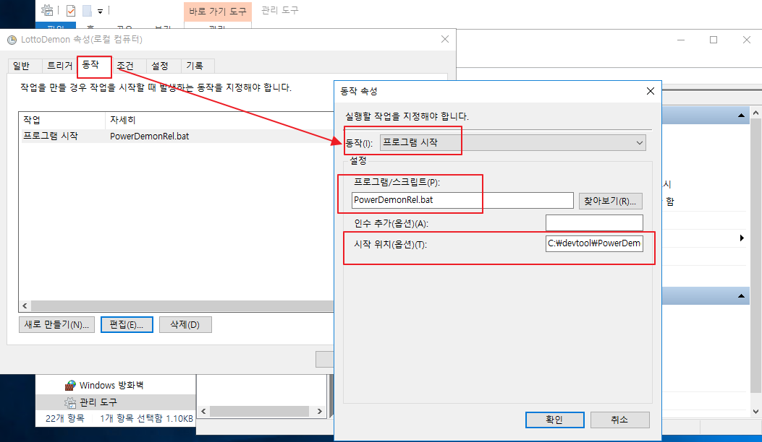

Slide 11
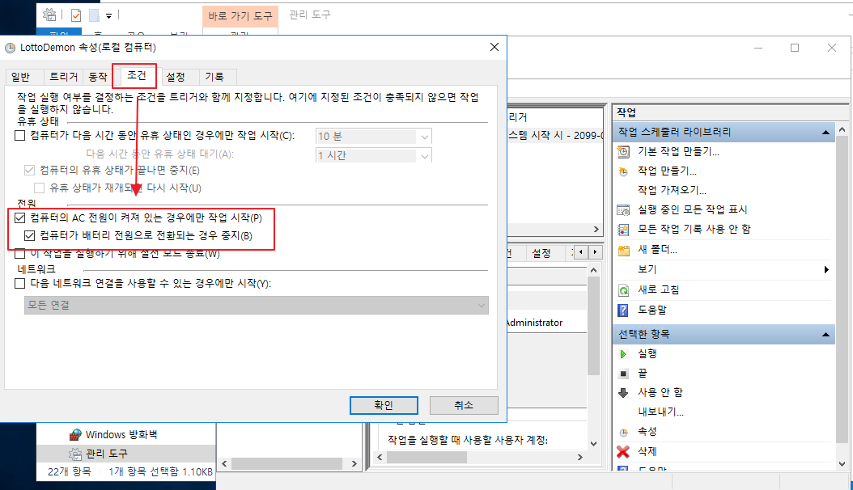

Slide 12
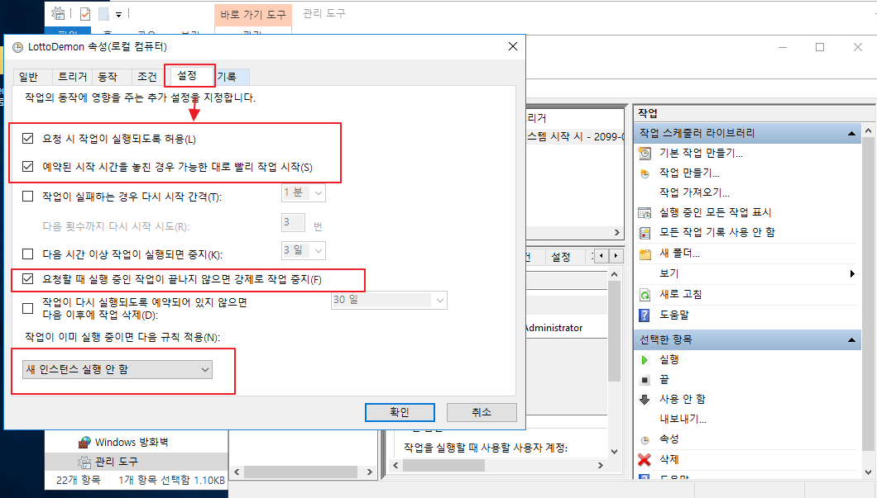

Slide 13
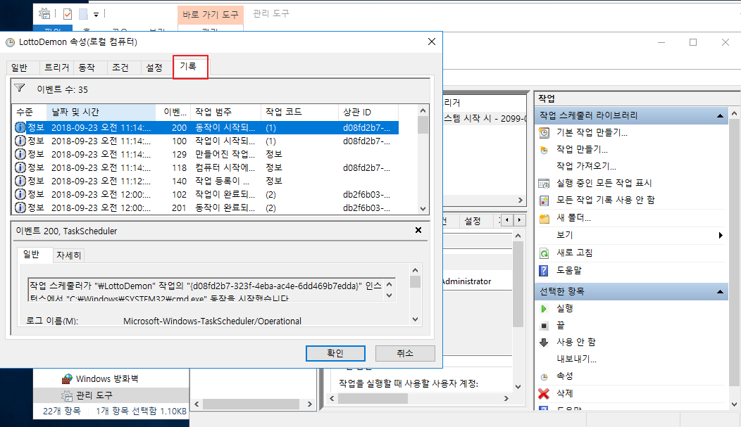

Slide 15
